Slide 1
СОЛНЕЧНЫЙ ОРЁЛ И ЧЁРНЫЙ БЫК

Slide 2
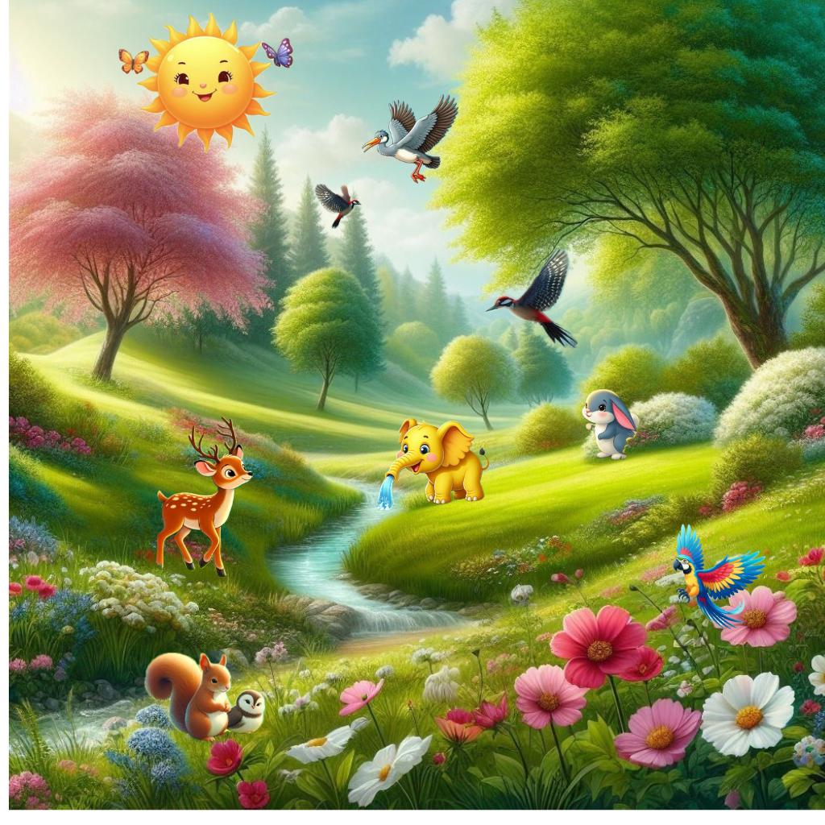
Солнечная Долина

Slide 3
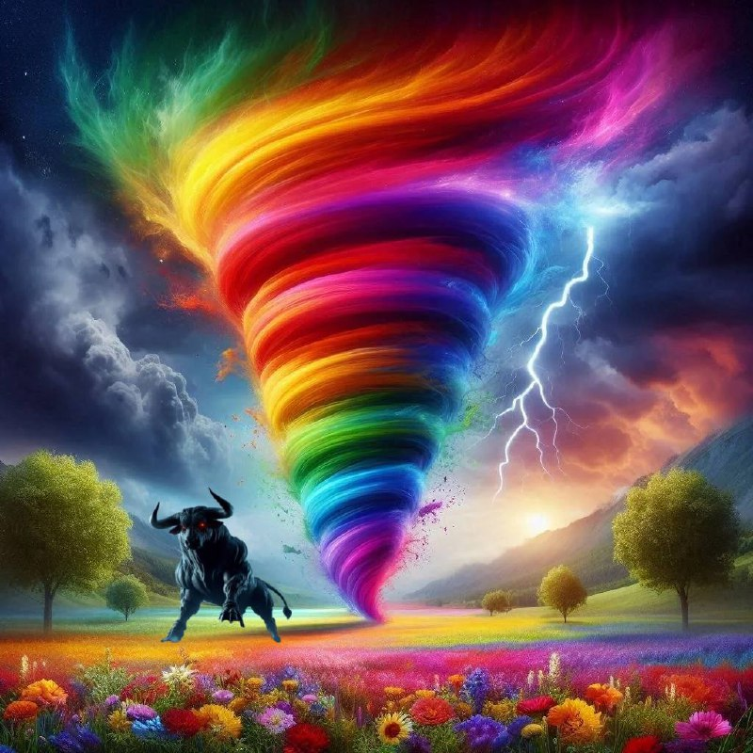
Пришла беда

Slide 4
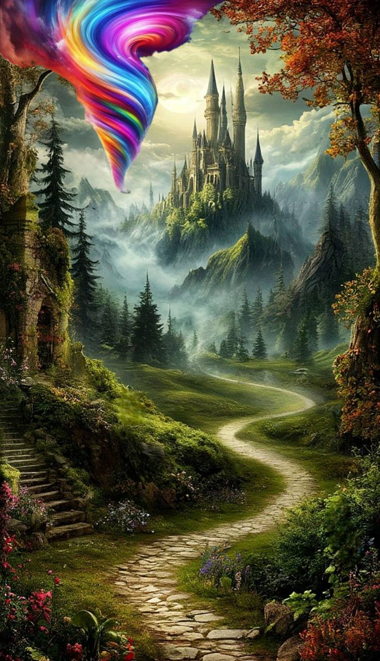
Разрушение Солнечной Долины

Slide 5
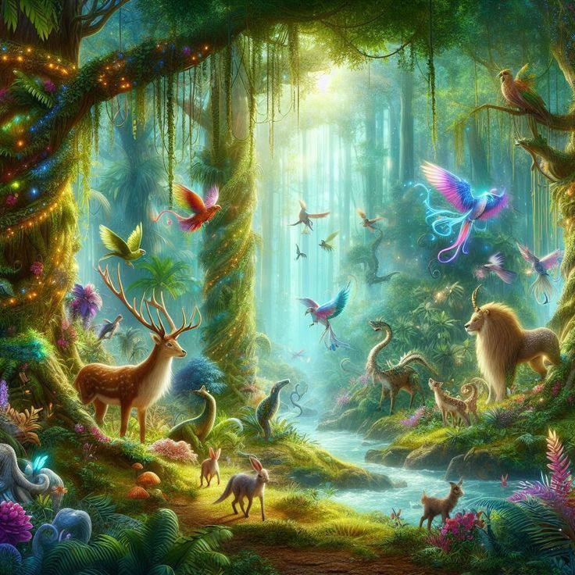
Собрание зверей

Slide 6
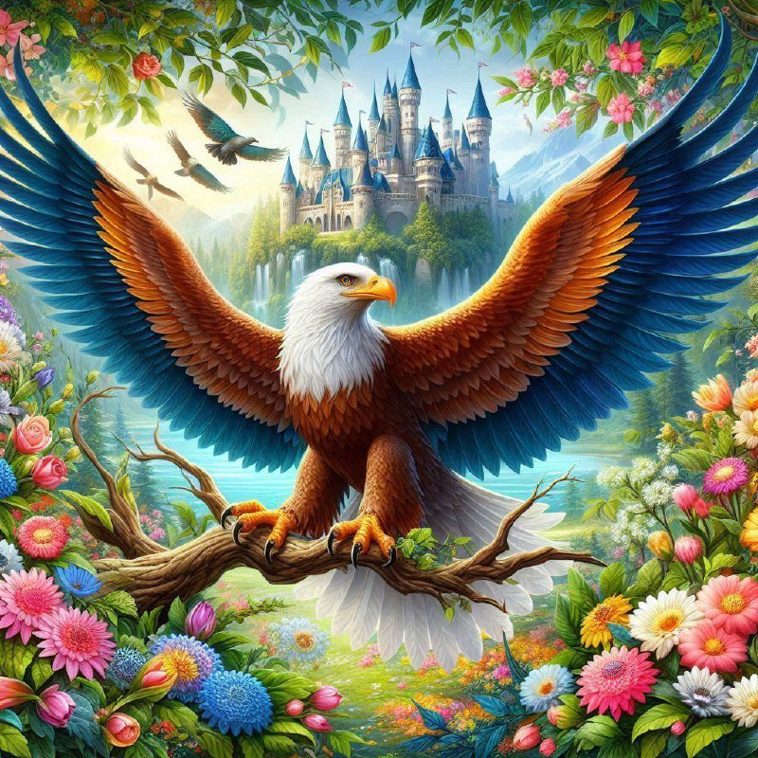
Появление Солнечного Орла

Slide 7
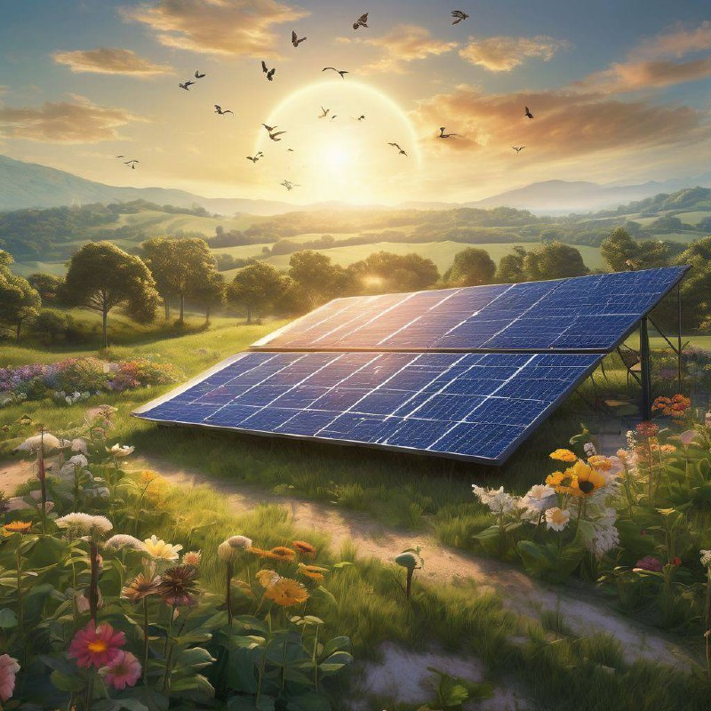
Установление первых солнечных панель

Slide 8
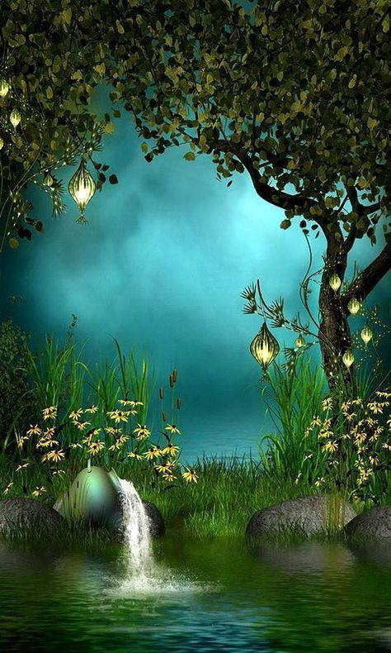
Восстановление Солечной Долины

Slide 9
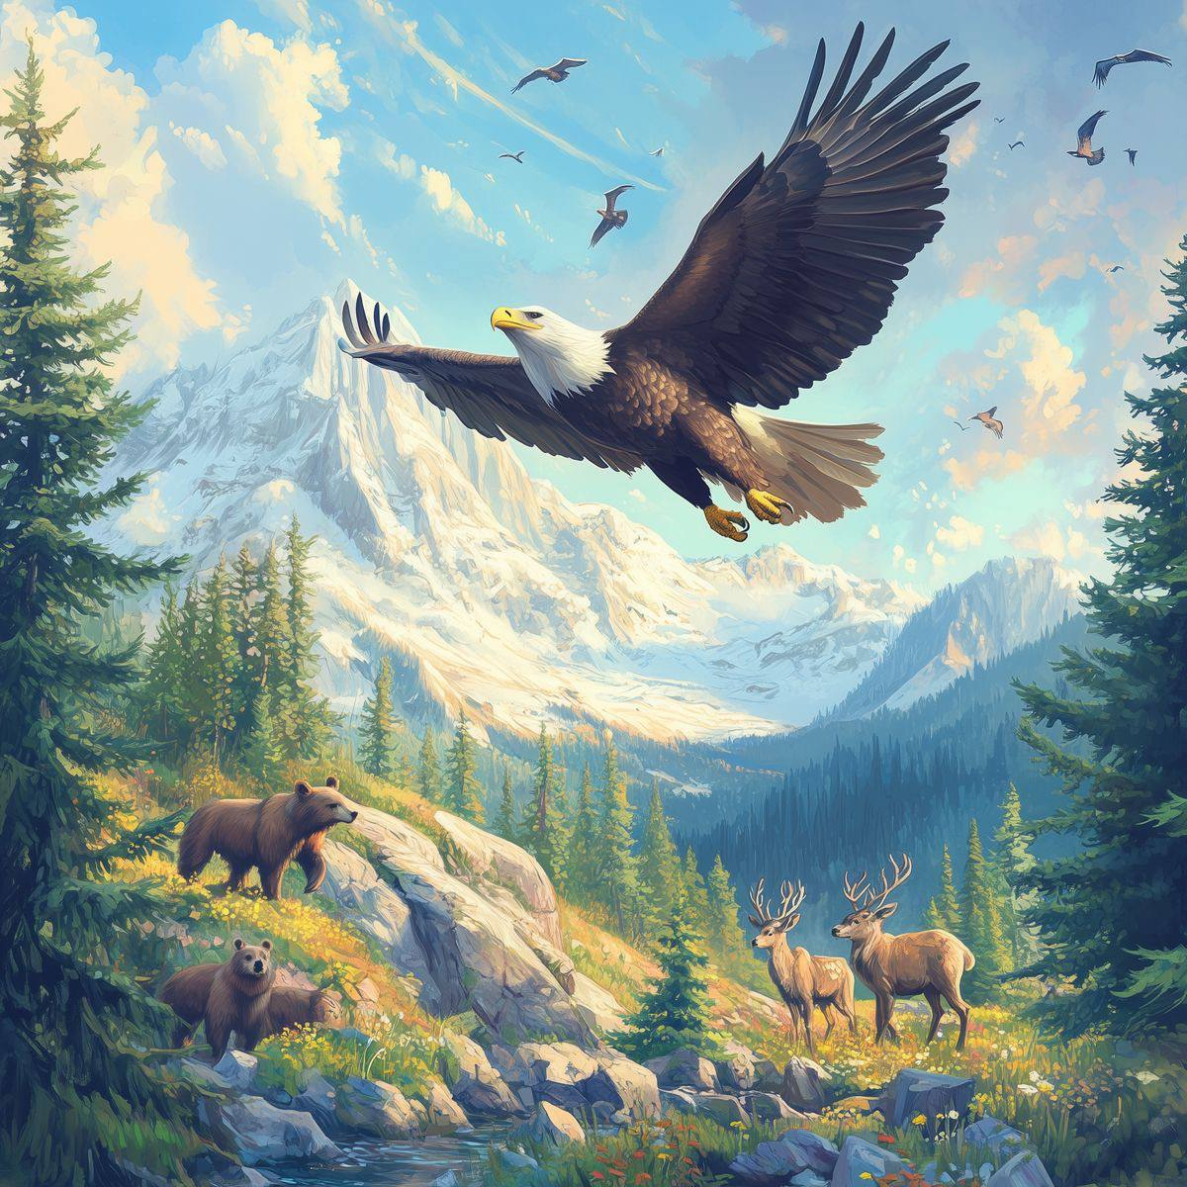
Защита Долины Орлом

Slide 10
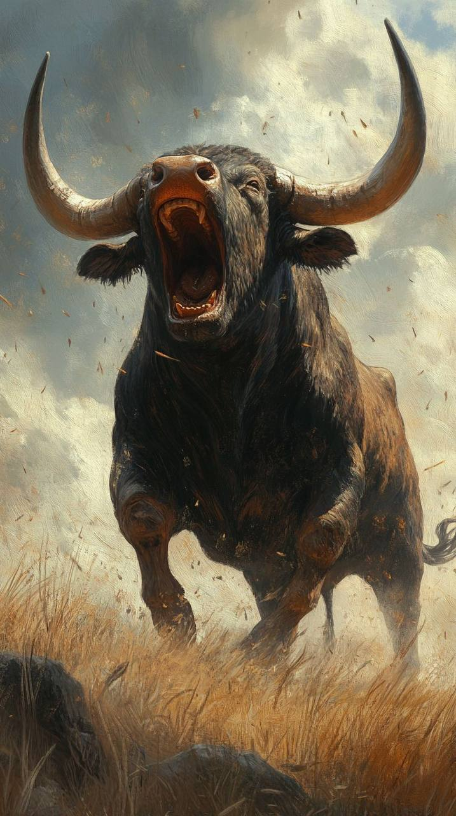
Разочарование Черного Быка

Slide 11
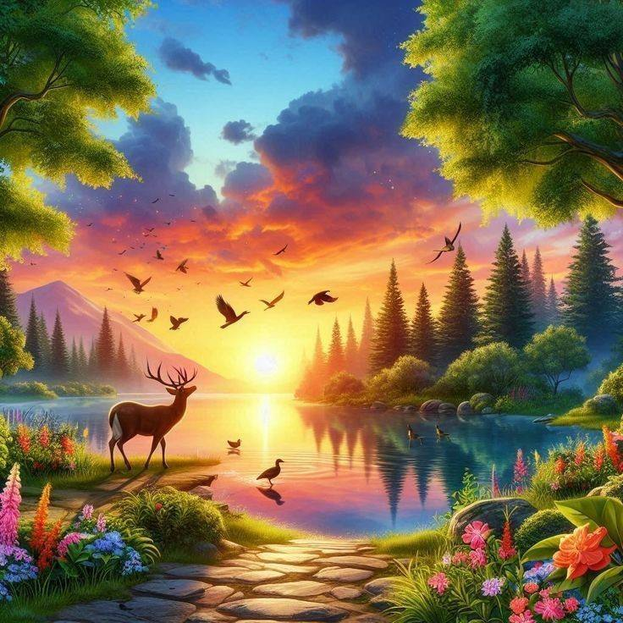
Солнечная Долина в мире и согласии

